Slide 1
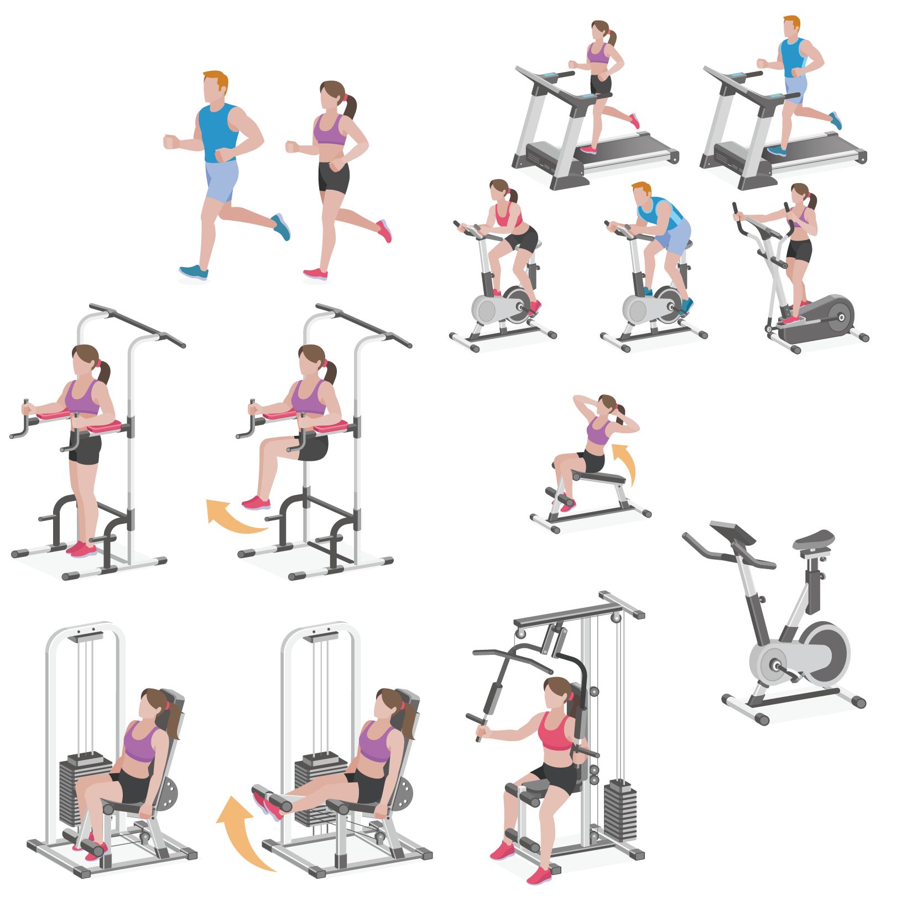


吉林大学智能IoT健身
基于华为云IoT
平台的智能健身设备
——腿弯举机精细管理系统
刘冬冬
纪名岳
魏秀坤
何 鑫
指导教师：曹英晖、王凯

Slide 2




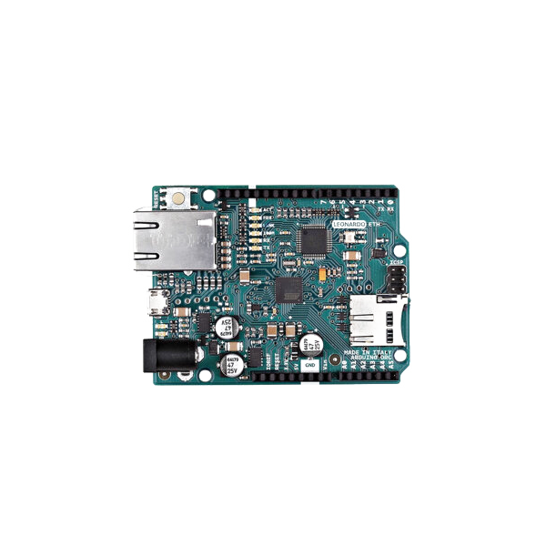
0
作品简介
提示：举高一点
正在做第4组
已完成： 共消耗120kcal
动作名称 腿弯举 | 组数 3 | 次数 12
组间休息
休息结束
离开
手机预约器械
或查看健身记录
华为NB-IOT开发板
三轴加速度计

Slide 3













1
2
3
4
背景及创新
功能设计
系统实现
改进与展望

Slide 4
1
背景及创新
作品提出背景
作品简介、创新点
NE

Slide 5
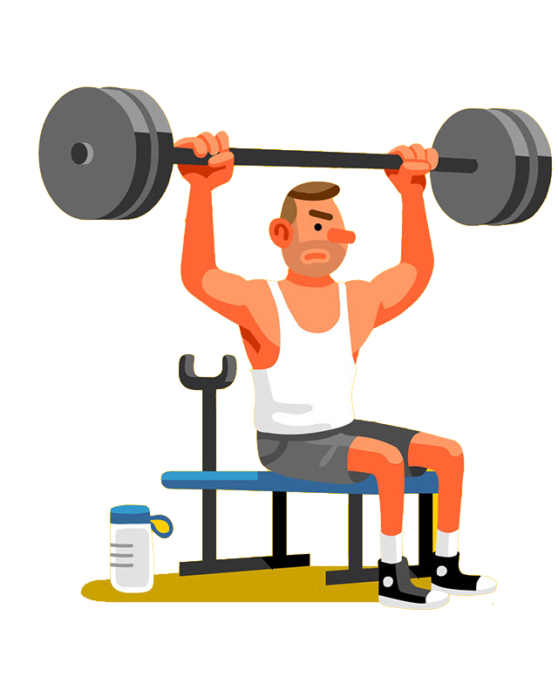

1-1
作品提出背景
健身房无氧运动区：
增强胸、肩、背、腿等肌肉力量，提高代谢。
练胸
练肩
练背
练腿

Slide 6
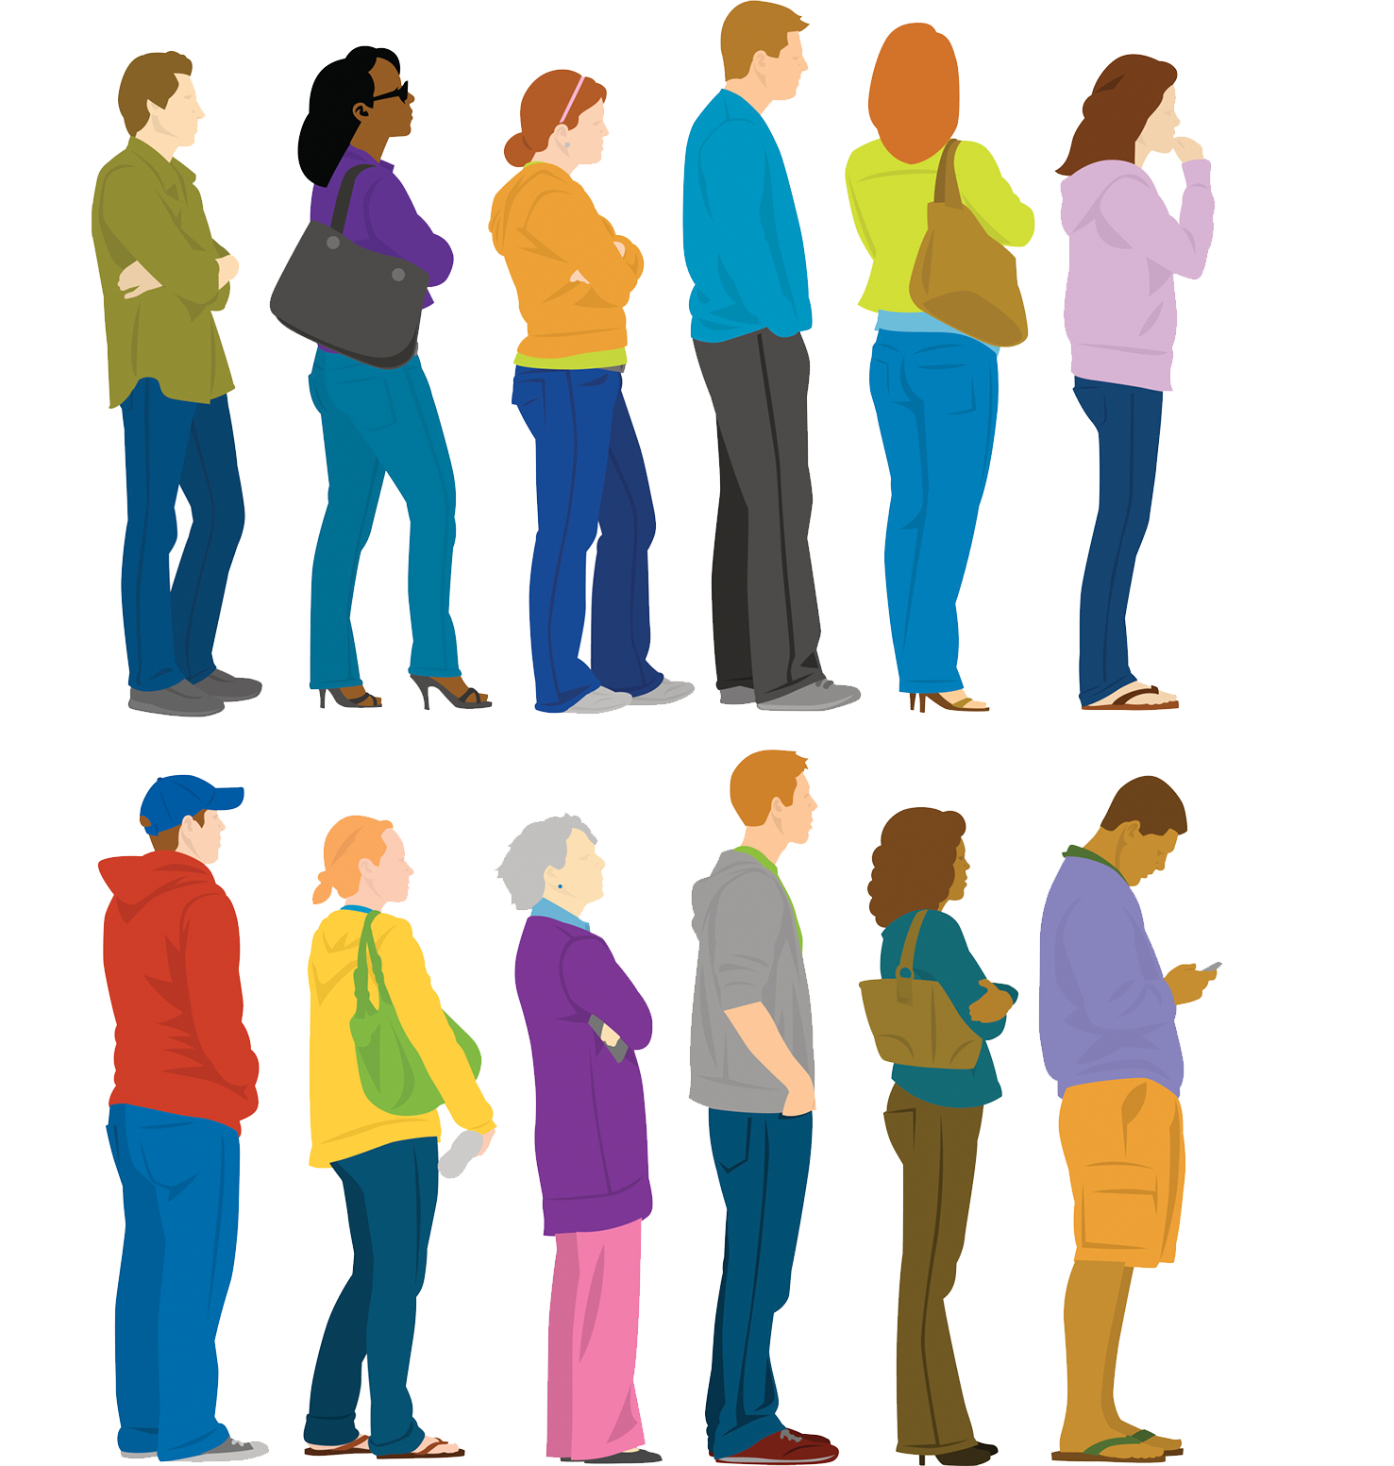
1-1
作品提出背景
缺点一：供不应求
每种器械只有一个，经常出现排队等待
或多人交替使用的现象，健身效果大打折扣
缺点二：非智能
健身器械不含有任何电子芯片，
无法感知或采集会员的健身信息。
不能自动提供健身记录或姿态矫正。
等待健身器械的人
练腿

Slide 7
1-1
作品提出背景
100%
01
晚间运动高峰期排队
70%
02
60%
健身器械不能感知并记录会员状态
03
使用健身器械不当增加受伤风险

Slide 8



1-2
作品创新点
再举高一点
健身记录
采集铁片重量、动作的次数与组数等存入手机，方便会员的回顾与改进
使用华为设备
使用华为Lite OS
NB-Iot无线传输
Ocean Connect云平台
华为云ECS
姿态矫正
避开高昂的教练费用
减少受伤的几率
手机预约器械
消除排队等待的情况

Slide 9
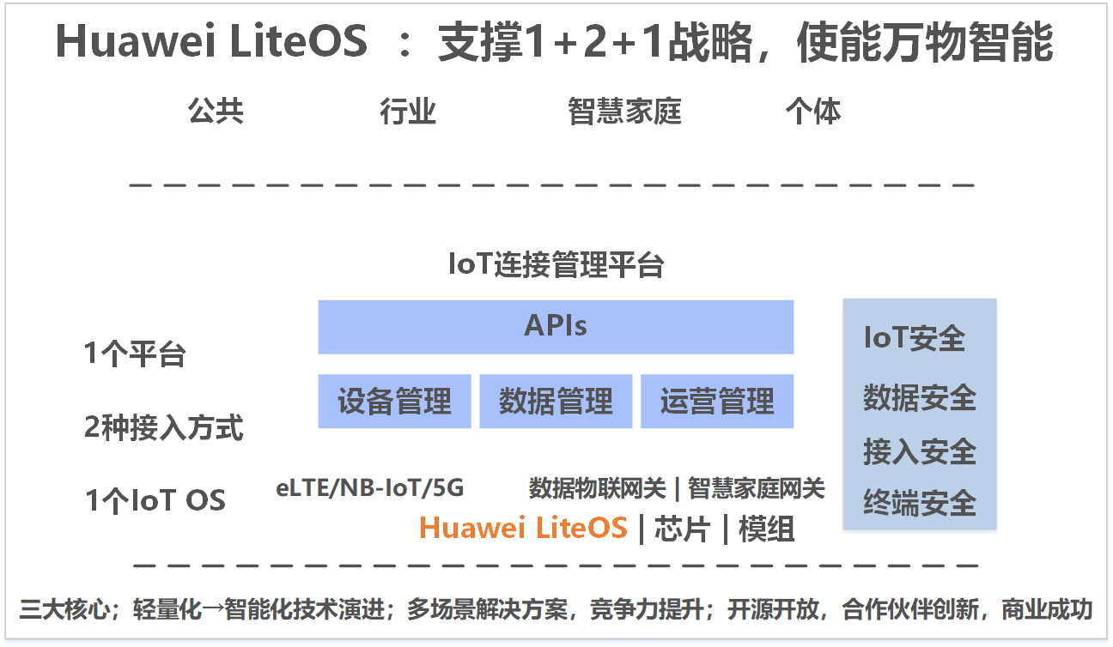
1-2
作品创新点

Slide 10
1-2
作品创新点
传统健身房力量区
本产品设计的力量区
高峰期排队等待或交替使用健身器械
效率
手机预约健身器械，避免排队
健身器械不记录会员健身记录
健身器械自动记录会员健身记录，方便会员回顾
记录
健身器械与会员没有交互
健身器械矫正会员健身姿态，减少受伤风险
肌肉力量进步较慢
交互
肌肉力量进步较快
效果

Slide 11
2
功能设计
总体功能设计
具体功能设计
TW

Slide 12


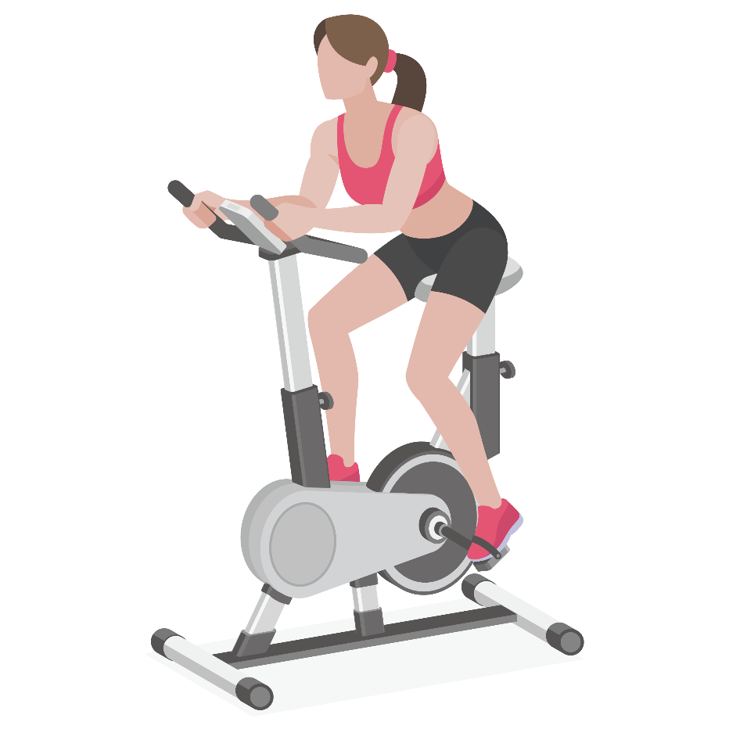

2-1
总体功能设计
管理员管理功能
会员使用功能

Slide 13
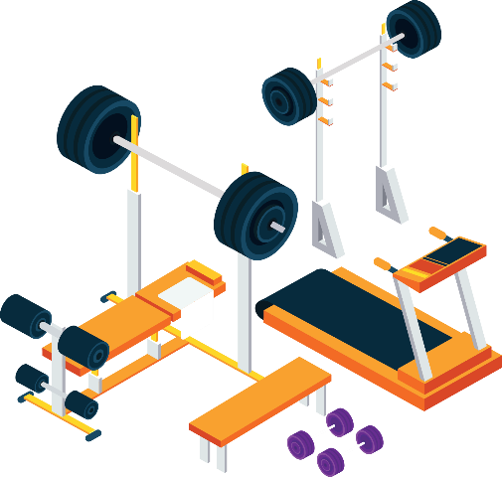
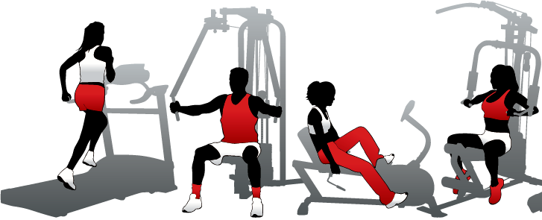
2-2
管理员管理功能
器械查看
器械更改
器械添加
器械使用状况
健身房管理功能
器械维修状况
查看会员信息
添加会员信息
会员管理功能

Slide 14
2-3
会员使用功能
选择适应时间段，即来即走，无需排队等待。
01
02
器械查询
健身器械预约
04
03
个人信息查看
健身记录
记录会员所做健身动作的次数与组数；纠正会员错误的动作姿态。

Slide 15
3
系统实现
硬件系统实现
软件系统实现
HREE

Slide 16

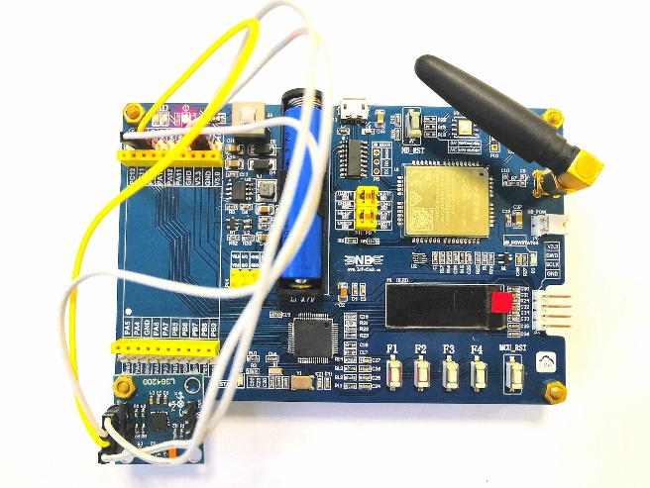
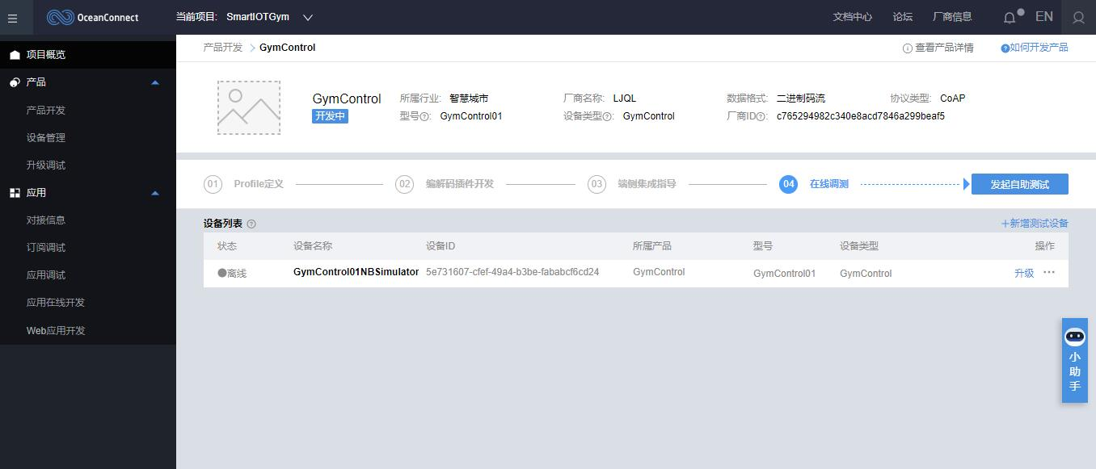
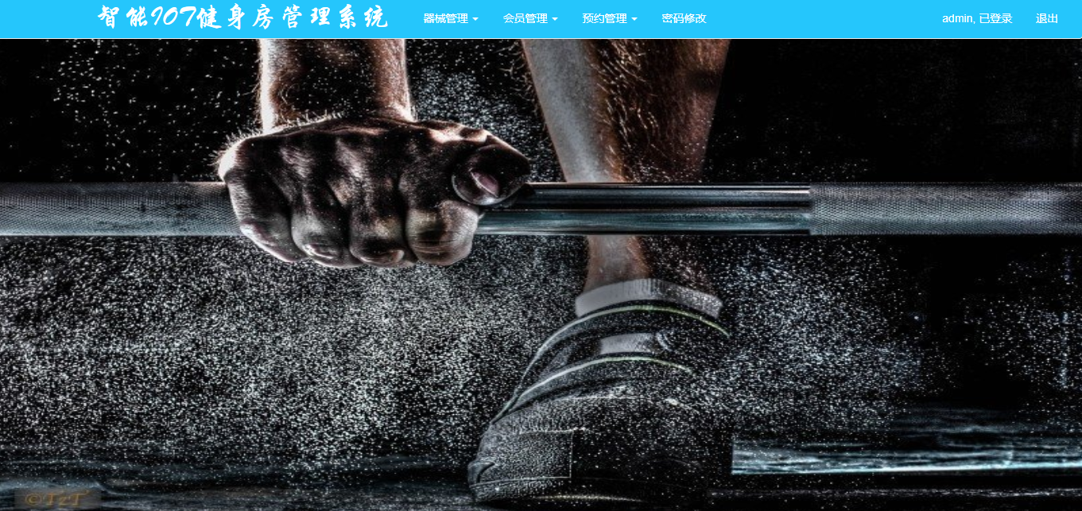
3-1
系统总体框架
采集和分析
硬件
上传
订阅
Web
云平台

Slide 17
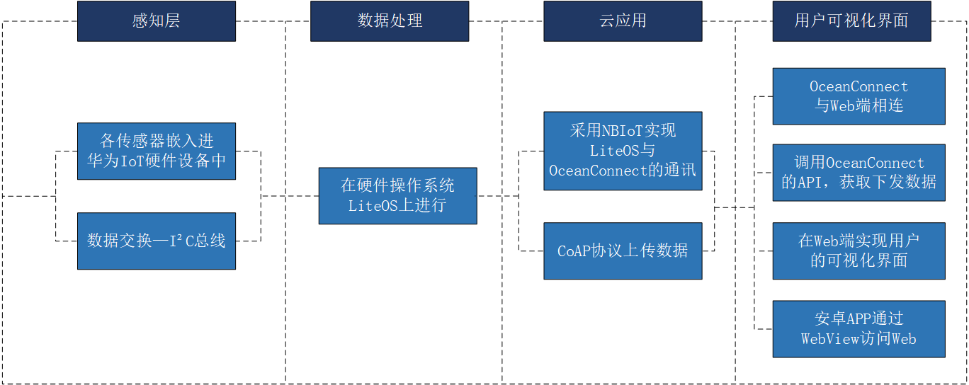
3-2
系统总体架构

Slide 18
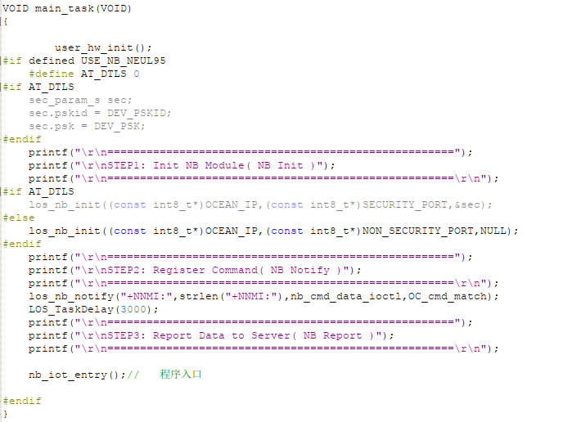
3-3
硬件系统实现
使用华为NB-IoT开发板
配备三轴加速度传感器

Slide 19
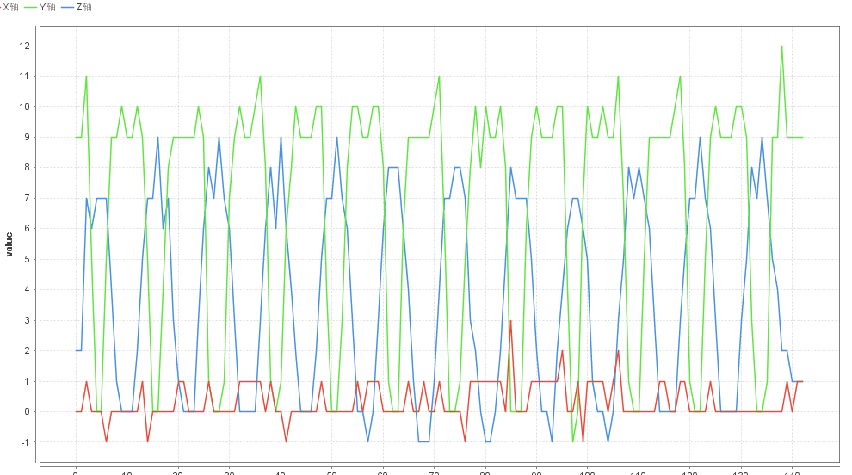

3-3
硬件系统实现
使用华为NB-IoT开发板
配备三轴加速度传感器

Slide 20
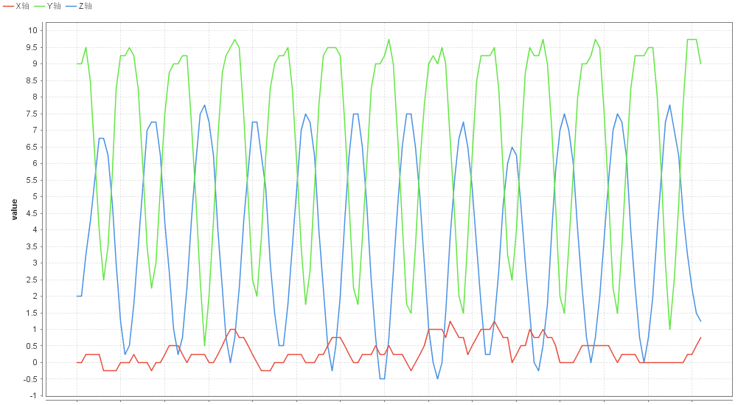
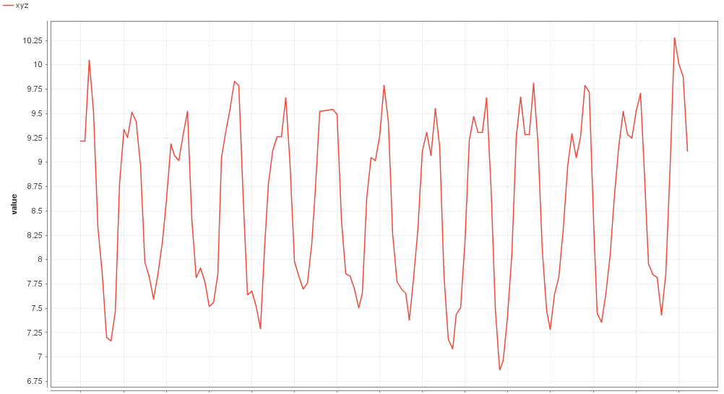
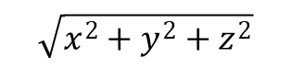
3-4
数据处理及判断
平滑处理
$$\sqrt{x^{2}+y^{2}+z^{2}}$$

Slide 21
3-4
数据处理及判断
周期
个数
幅度
标准

Slide 22
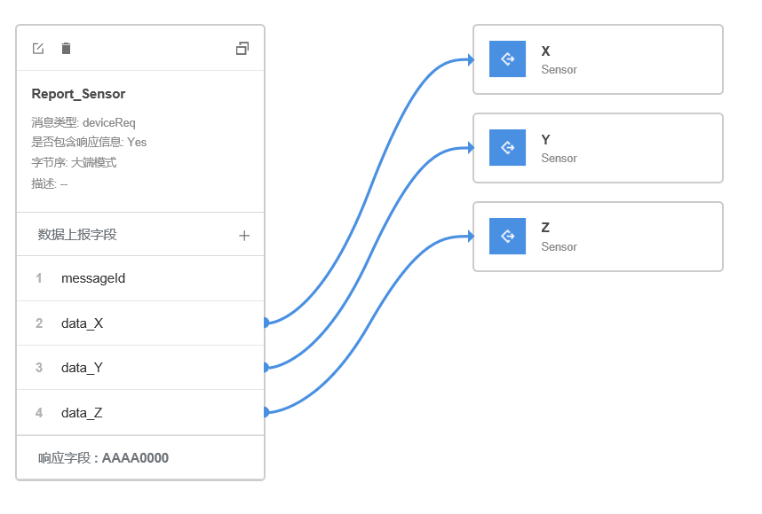
3-6
云应用
华为OceanConnect物联网平台
创建项目和产品
开发产品模型
创建对应解编码插件

Slide 23
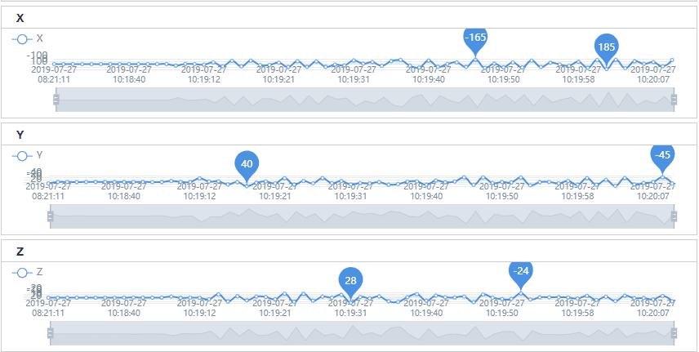
3-6
云应用
华为OceanConnect物联网平台实时获得数据

Slide 24

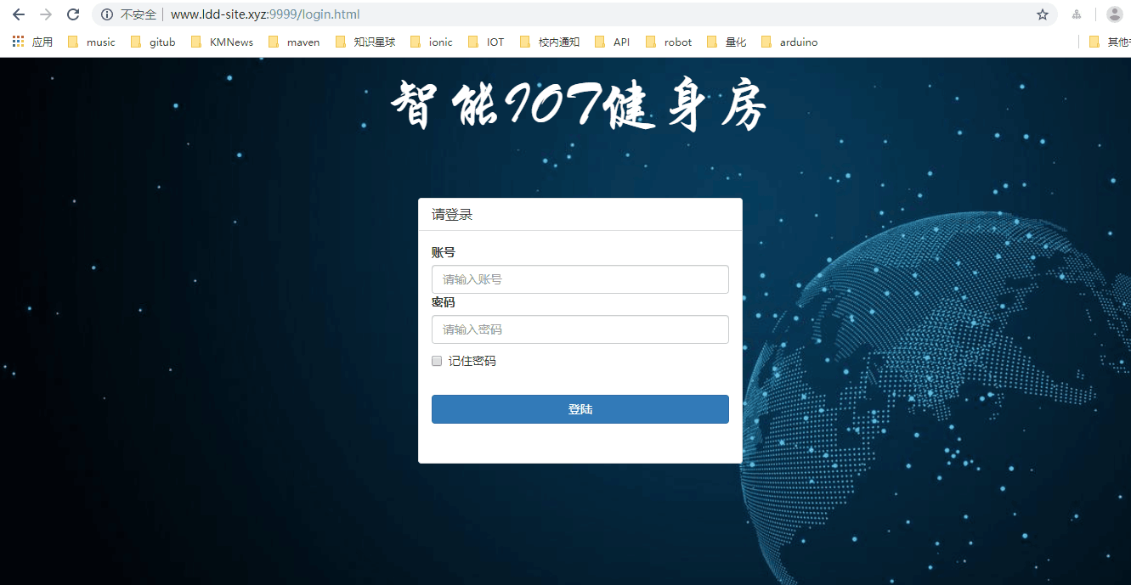
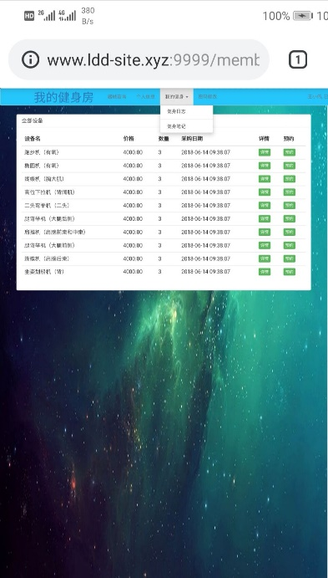

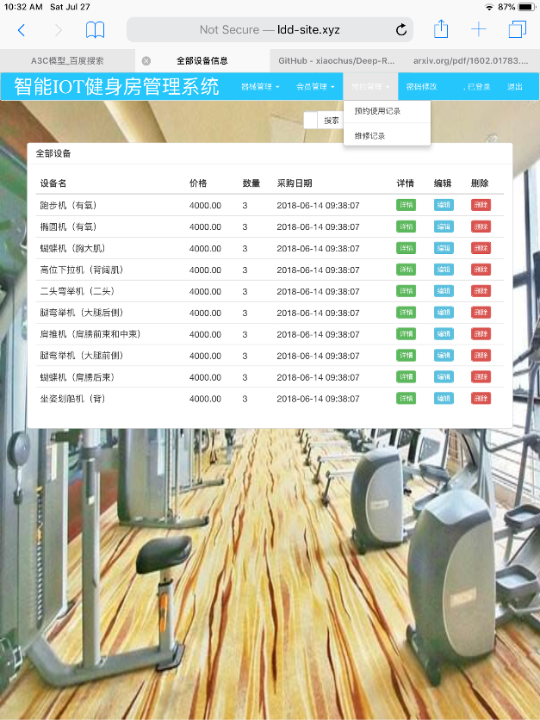


3-7
软件系统实现
http://www.ldd-site.xyz:9999/login.html
1
Spring SSM
框架
2
IDEA
开发环境
3
Java jsp
开发语言
4
MySQL8.0
数据库
5
华为ECS
云服务器

Slide 25
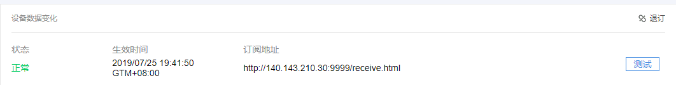
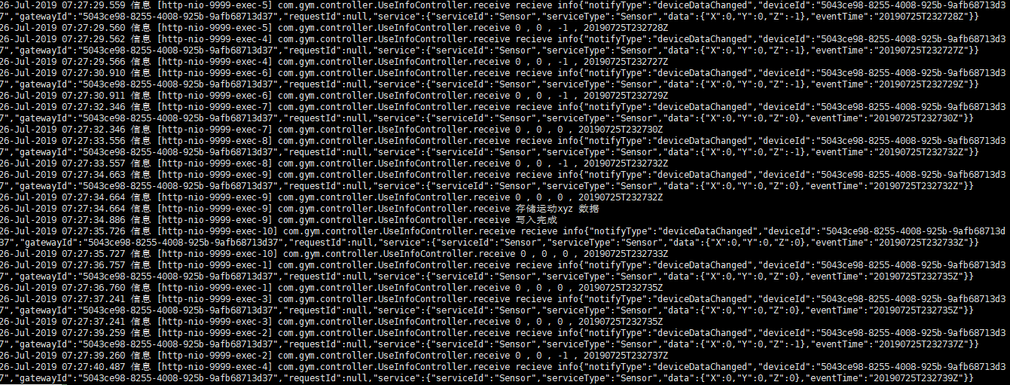
3-7
软件系统实现
Web应用订阅Ocean Connect 平台推送的数据

Slide 26
4
改进与展望
系统的改进与扩展应用
F UR

Slide 27
4-1
未来改进方向
01
对采集的数据进行优化和更精确的分析，提供给用户更加精确的指导。
精确化
精确化
广泛化
丰富化
实用化
02
系统中不断融入更多类型、更多数量的健身设备，形成智能健身房系统。
广泛化
03
更加智能、人性化的人机交互。
实用化
04
不断添加更多丰富的功能，提供用户更友好的体验。
丰富化

Slide 28
4-1
未来改进方向
提示：举高一点
正在做第4组
已完成： 共消耗120kcal
有数种不同的消息都由手机进行推送，但是用户却不知道具体的消息内容，需要在健身的时候不时地拿起手机，十分不方便。
动作名称 腿弯举 | 组数 3 | 次数 12
专家评语
组间休息
休息结束
离开
手机只用于预约健身器械、认证、回顾健身记录。
改进方向
在健身器械上安装液晶触摸屏提示器，方便会员实时地看到健身记录与提示，并选择是否休息或结束训练。

Slide 29
4-1
未来改进方向
01
对采集的数据进行优化和更精确的分析，提供给用户更加精确的指导。
精确化
精确化
广泛化
丰富化
实用化
02
系统中不断融入更多类型、更多数量的健身设备，形成智能健身房系统。
广泛化
03
更加智能、人性化的人机交互。
实用化
04
不断添加更多丰富的功能，提供用户更友好的体验。
丰富化

Slide 30
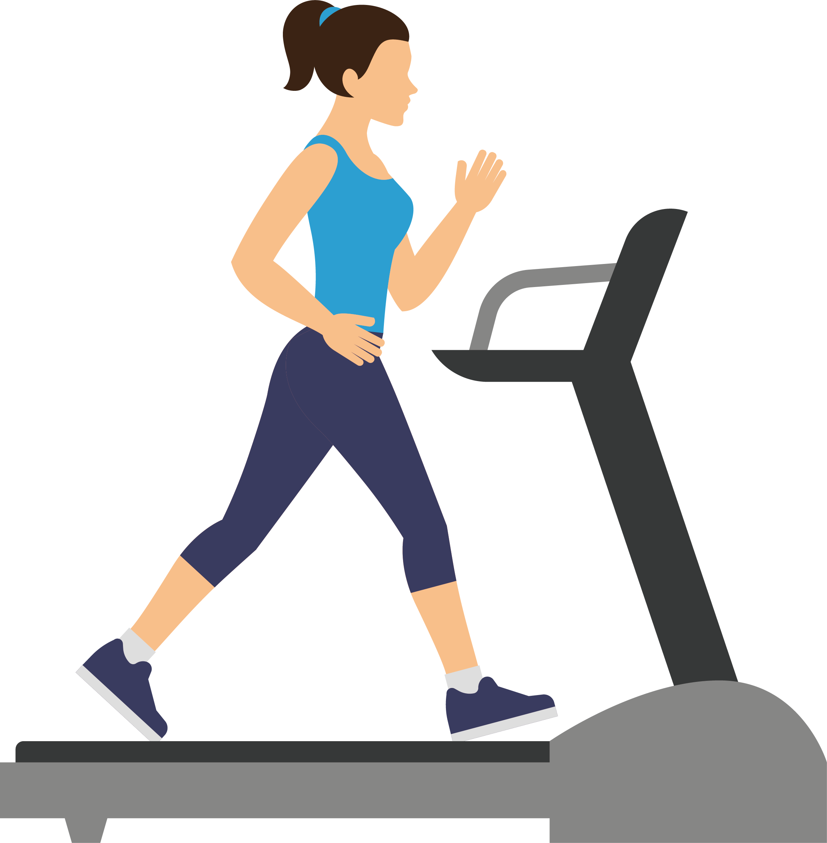

4-2
扩展应用
有氧运动区缺点：运动高峰期跑步机供不应求，会员经常等待
操课运动区缺点：热门课程人数有限，会员需提前排队入场
手机预约跑步机或课程，到店后出示会员卡认证。
即来即走，无需排队等待。
有氧与操课运动区
采用相同的解决办法

Slide 31
提示：举高一点
正在做第4组
已完成： 共消耗120kcal
动作名称 腿弯举 | 组数 3 | 次数 12
组间休息
休息结束
离开
手机预约器械
或查看健身记录
吉林大学智能IOT健身
刘冬冬 纪名岳 魏秀坤 何鑫
指导教师：曹英晖 王凯
华为NB-IOT开发板
三轴加速度计

Slide 32

谢谢

